Slide 1
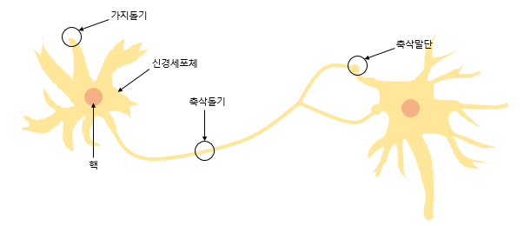
퍼셉트론의 등장
가지돌기를 통해 신호를 받아들이고 이 신호가 일정 임계치 이상을 넘으면 축삭돌기를 통해 신호가 전달된다.

Slide 2
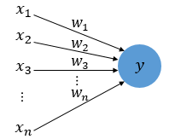
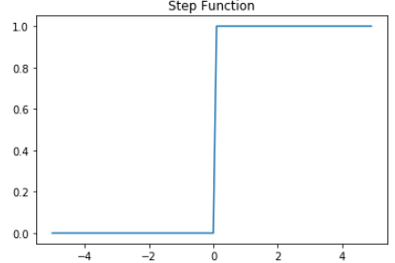
퍼셉트론 역시 입력이라는 신호를 받고 어떤 가중치와 곱해져 임계치를 넘으면 1을 출력 (이때 가중치는 입력값의 중요도에 따라 값이 커지거나 작아짐.)
0과 1로 출력하도록 사용되는 계단함수.
이를 활성화 함수라고 함.

Slide 3
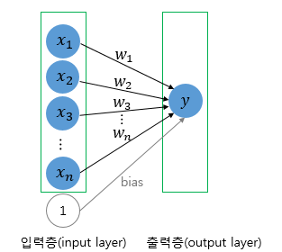
단층 퍼셉트론
입력층과 출력층만 있는 것을 단층 퍼셉트론이라고 함.
단층 퍼셉트론은 직선 식으로만 게이트 문제를 해결할 수 있음.

Slide 4
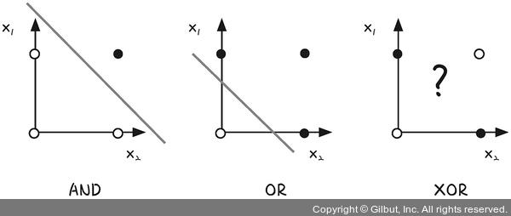
단층 퍼셉트론
AND, NAND, OR 게이트 문제를 해결가능.
XOR 게이트 문제는 해결하지 못함.

Slide 5
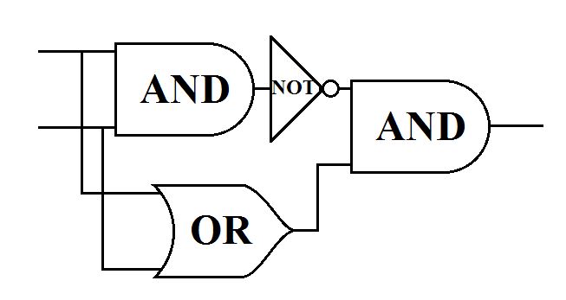
다층 퍼셉트론(MLP)
실제로 XOR문제를 해결하기 위해서는 AND, OR, NAND게이트의 조합으로 해결이 가능.

Slide 6
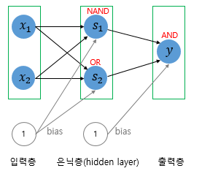
다층 퍼셉트론(MLP)
입력층, 출력층 이외에 은닉층이 추가되면 이를 다층 퍼셉트론이라고 함.
단층 퍼셉트론의 단점인 평면에서 해결하려는 것을 은닉층을 추가하면서 평면을 휘어주는 방법을 생각함.

Slide 7
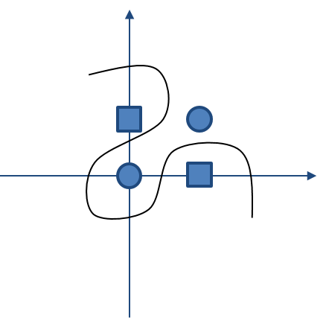
다층 퍼셉트론(MLP)
하나의 퍼셉트론으로 XOR문제를 해결하지 못 하기 떄문에 추가의 퍼셉트론이 필요함.
-> 그렇다면 XOR문제를 해결 가능.

Slide 8
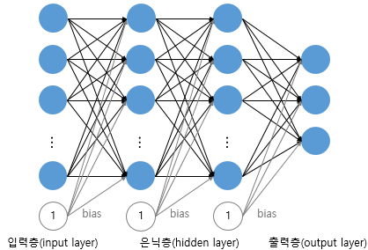
심층신경망 (DNN)
위에서 은닉층 1개이상이 추가되면 다층 퍼셉트론이라고 함.
이때 2개 이상의 은닉층이 있다면 이를 심층신경망이라고 하고 이를 자동적으로 옵티마이저와 손실함수를 통해 최적화 하는 것을 딥러닝이라고 함.

Slide 9
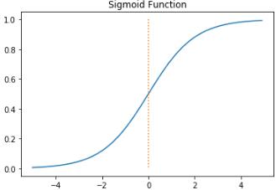
활성화 함수
- 위에서 언급했던 계단 함수.
- 활성화 함수는 비선형 함수로
하나의 직선으로 표현하지 못하는 함수를 말함.
- 계단 함수와 비슷한 시그모이드 함수.

Slide 10
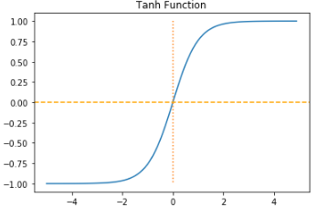
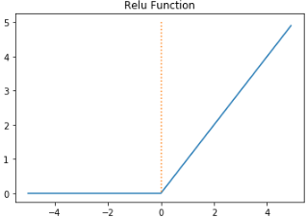
활성화 함수
- 하이퍼 볼릭 탄젠트 함수.
- ReLU 함수.

